Slide 1
Outline
Observer pattern
A case study : sort

Slide 2
Observer
Motivation
  Separate data and their presentation
  Example: excel data visualization

Slide 3
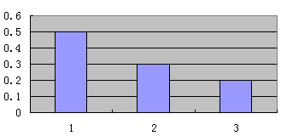


Change
notification
Request
notification
a=50%
b=30%
c=20%

Slide 4
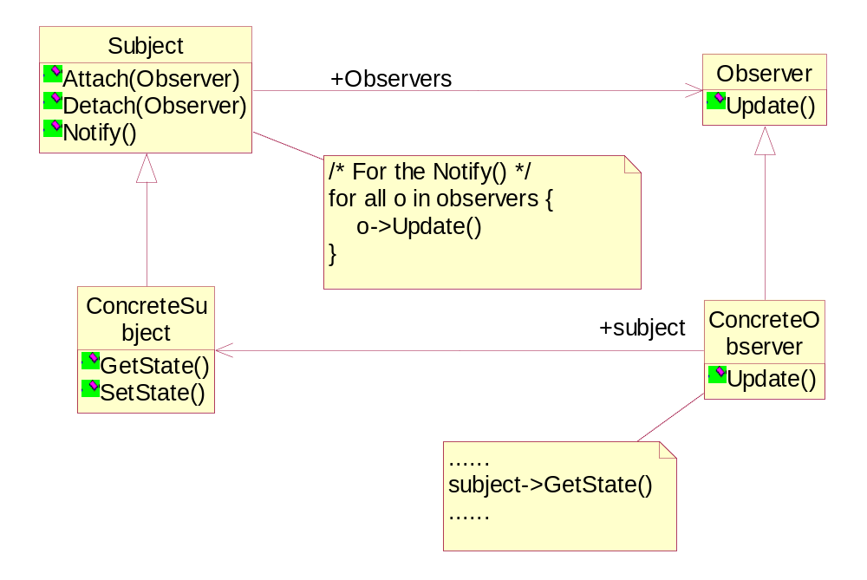
General structure of the Observer pattern

Slide 5
Consequence
Abstract coupling between subject and Observer
  Subject and observer can belong to different layers of a software system.
Support for broadcast communication
  an observer can ignore the Update message

Slide 6
Implementation
An observer can observe more than one subject
Observer A
Observer B
Observer C
Subject 1
Subject 2
Notes:
In this case, when a subject sends the Update message to Observer B, the observer must be able to know who sent the
message.

Slide 7
Implementation
Who triggers the Update
  The subject object trigger the Update message immediately.
  The client trigger the Update message after a series of state changes ➔ efficient
What has been changed
  The push model
  All information is included in the argument of the Update method
  The pull model

Slide 8
Implementation
Registering observers only for specific events of interest
  void Subject::Attach(Observer*, Aspect & interest)

Slide 9
案例sort的需求定义
概述
对一个文件的所有行进行排序。
支持的运行参数
  -i : 忽略大小写
  -n: 将关键字看作数字，按照数字大小进行排序
  -f k: 关键字从第k个field开始。默认情况为整个一行
  -c k:关键字从第k列开始。默认情况为整个一行
  -p [ first | random | median3 ]：指定 pivot 值
  -r : 降序输出，默认情况为升序输出
Notes:
如果按照字母顺序排，有：100 < 9

Slide 10
案例sort的需求定义(补充)
补充说明
  field的定义为：一行中靠空格、TAB分隔形成若干个field
  -i 和 –n 同时出现的时候， -n有效
  -f 和 –c 同时出现的时候， -c有效
  如果所指定的 field/列数大于一行总的fields数目/列数，则该行的关键字为空串

Slide 11
案例sort的设计要求
性能要求
  速度快：需要选择好的排序算法，I/O操作要快
  占用尽量少的内存
系统扩展性要求
  不使用 STL 中的类。
  系统中的类应该具有 reusability，细分各个功能，导致多个类，各司其职
  好像显得小题大做，但是教学中我们不能够使用太大的系统作为案例。因此，在设计每个类的时候，我们要从手头的问题跳出来，使得设计出来的类尽量“通用”（不用修改就可以被其他项目使用！），这是理解这个案例的关键

Slide 12
使用singleton管理运行参数
运行参数格式举例
  一般格式：sort [ options ] 文件名字
  sort -n -f 4 -p median3 ..\test_files\student_scores.txt
  sort -f 4 -p median3 ..\test_files\student_scores.txt
设计要求
  对运行参数进行集中管理，而不是使用很多零散的全局变量来管理
  只能够有一个对象来管理，不能够出现第二个
  需要把表示运行参数的数据以及函数封装起来
Notes:
此处应该演示. 可执行程序在debug目录下面。

Slide 13
class Options {
public:
enum Pivot_Strategy { FIRST, RANDOM, MEDIAN3 };
static Options * instance( );
void parse_args (int argc, char **argv);
bool ignore_case( );
bool key_is_numeric( );
bool reverse_output( );
int field_offset ( );
int column_offset ( );
Pivot_Strategy pivot_strat( );
char * file_name ( );

Slide 14
private:
Options ( );
bool _ignore_case;
bool _key_is_numeric;
bool _reverse_output;
int _field_offset, _column_offset;
Pivot_Strategy _pivot_strat;
char * _file_name;
static Options _instance;
};

Slide 15
类Input的设计
目标
  在内存中形成一个个“行”
设计要求
  I/O要快：不能够使用 gets 函数一行行读
  避免多次的内存分配：只用一次内存分配
解决方案
  一次内存分配
  一次读入
  将“\n”替换为“\0”
  → 参下张幻灯片中的 Access Buffer
Notes:
此处field的定义为：一行中靠空格、TAB分隔形成若干个field。

Slide 16
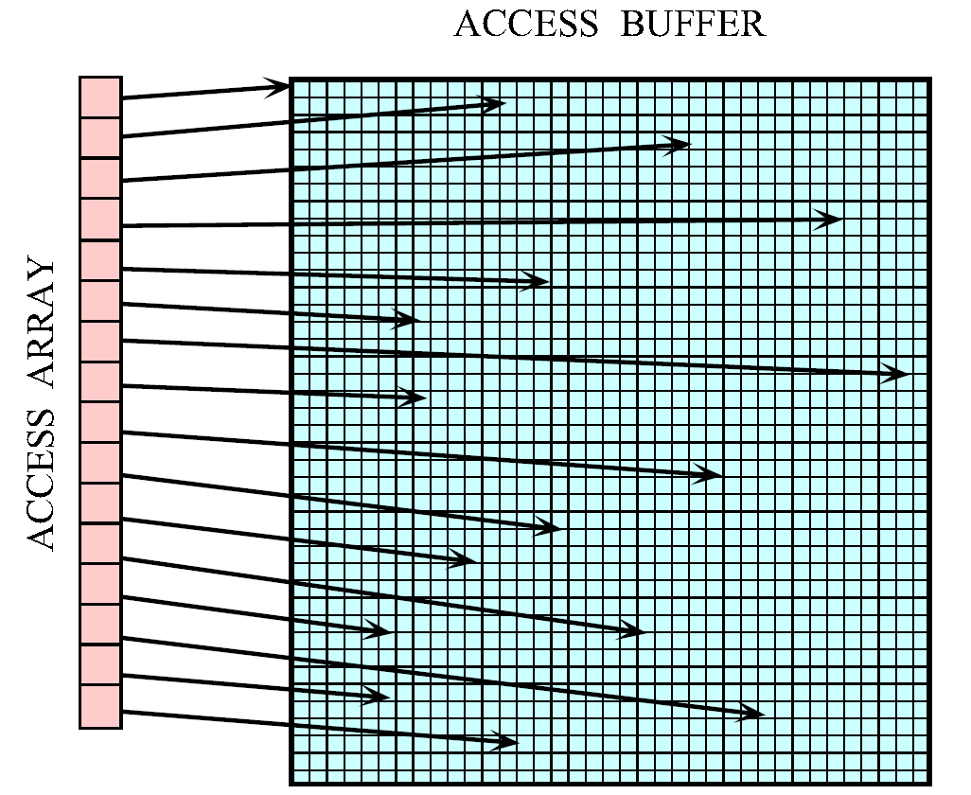

Slide 17
应该具有的类
类 Input 的功能
  负责Access Buffer的分配（但不负责释放）
  负责高效地读入数据，形成若干文本行
类 Array 的功能
  在运行时候才指定长度的数组
类 Access_Table 的功能
  构建 Access Table（纯虚函数，使得该类能通用）
  访问 Access Table中的元素
  系统结束时候，释放 Access Buffer

Slide 18
class Input {
public:
Input();
char * read (char* file_name);
char * buffer( ) const;
size_t num_lines() const;
private:
size_t _num_lines;
char * _buffer;
};

Slide 19
template <class T>
class Array {
public:
void Resize (size_t size = 0){
_size = size; _array = new T [ _size ];
}
~Array( ){ delete [ ] _array; };
T &operator[ ](size_t index){
return _array [index];
}
size_t size ( ) const{return _size;}
private:
T * _array;
size_t _size;
};
Notes:
Resize函数没有释放旧的内存块，实现的比较简单

Slide 20
template <class T>
class Access_Table {
public:
virtual int make_table (char *buffer, size_t num_lines) =0;
T & element (size_t index){
return _access_array [ index ];
};
size_t length( ) const{ return _access_array.size( ); }
virtual ~Access_Table ( ){ delete _access_buffer; };
protected:
Array<T> _access_array;
char * _access_buffer;
};

Slide 21
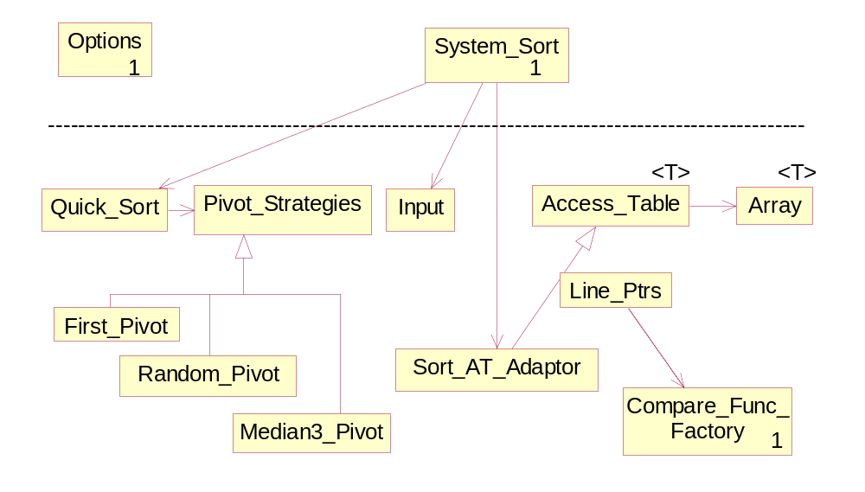
最后使用 Façade Pattern封装

Slide 22
排序算法设计：快速排序示意
{ 49 38 65 97 76 13 27 50 }
{ 27 38 13} 49 {76 97 65 50 }
{13} 27 {38} {50 65} 76 {97}
50 {65}
{13 27 38 49 50 65 76 97

Slide 23
Pivot 值的选择影响算法效率
{ 10 20 30 40 50 60 70 80 }
10 {20 30 40 50 60 70 80 }
20 {30 40 50 60 70 80}
30 {40 50 60 70 80}
……

Slide 24
“三者取中”来选择 pivot 的值
{ 10 20 30 40 50 60 70 80 }
{ 40 20 30 10 50 60 70 80 }
{ 10 20 30} 40 { 50 60 70 80 }
{ 20 10 30} { 60 50 70 80 }
{10} 20 {30} { 50} 60 {70 80}
{70 80}
70 {80}

Slide 25
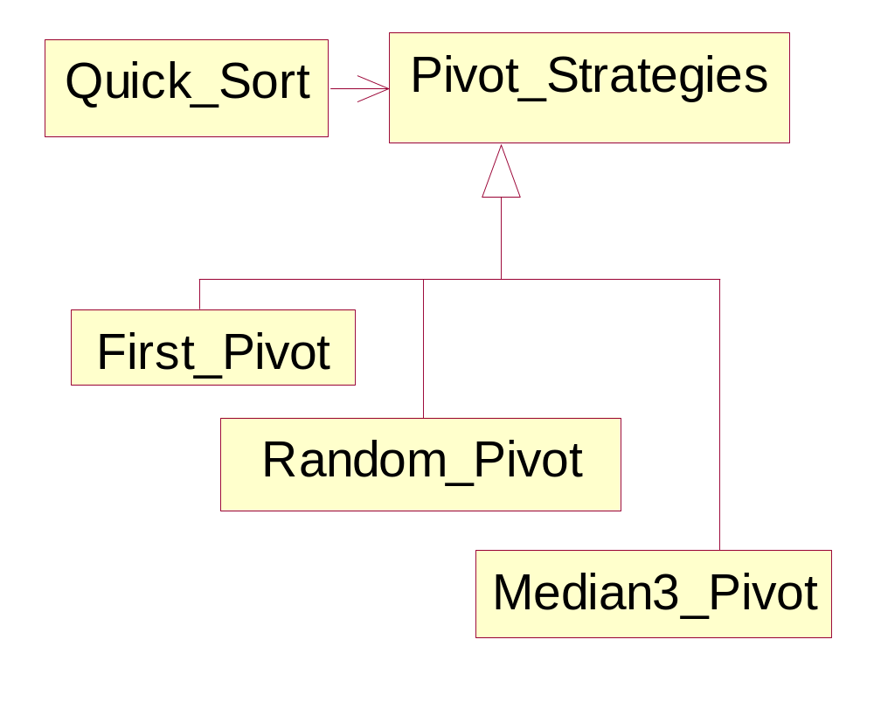
使用 Strategy Pattern

Slide 26
class Pivot_Strategies {
public:
virtual int get_pivot( Sort_AT_Adaptor & , int lo, int hi) =0;
};
class First_Pivot:public Pivot_Strategies {
public:
virtual int get_pivot( Sort_AT_Adaptor & , int lo, int hi);
};
class Random_Pivot:public Pivot_Strategies {
public:
Random_Pivot();
virtual int get_pivot( Sort_AT_Adaptor & , int lo, int hi);
};
class Median3_Pivot:public Pivot_Strategies {
public:
virtual int get_pivot( Sort_AT_Adaptor & , int lo, int hi);
};

Slide 27
Adaptor pattern --- 使得 System_Sort 能够操作Access_Table
由于Access_Table提供的接口和System_Sort所期望的接口不同，所以后者没有办法直接操作它 ➔ 从 Access_Table派生出子类Sort_AT_Adaptor，提供后者 所期望的接口
作为一个子类，必须要提供实用的功能了，所以，需要把 Line_Ptrs 作为一个模板参数，提供给 Access_Table。同时，需要实现虚函数 make_table。
提供System_Sort 所希望的输出流功能。

Slide 28
最后使用 Façade Pattern封装

Slide 29
class Line_Ptrs {
public:
// Comparison operator used by sort().
int operator < (const Line_Ptrs &) const;
// Beginning of line and key (field or column).
char *_bol, *_bok;
};

Slide 30
class Sort_AT_Adaptor:
private Access_Table<Line_Ptrs> {
public:
virtual int make_table (char *buffer,
size_t num_lines);
Line_Ptrs &operator[ ] (size_t index){
return element(index);
}
size_t size ( ) const{
return length();
}
friend std::ostream & operator<< (
std::ostream & os,
Sort_AT_Adaptor & sort_at_adaptor );
};

Slide 31
比较函数
int Line_Ptrs::operator< (const Line_Ptrs & r) const
{
Compare_Func_Factory::Func_Pointer fp;
fp = Compare_Func_Factory::instance()
->get_func_pointer();
return ( (*fp) (this->_bok, r._bok ) <= 0 );
｝

Slide 32
class Compare_Func_Factory
{
public:
typedef int (*Func_Pointer) (const char*,
const char*);
static Compare_Func_Factory * instance( );
void set_func_pointer( );
Func_Pointer get_func_pointer();
private:
Compare_Func_Factory ( );
static Compare_Func_Factory _instance;
Func_Pointer _func_pointer;
};

Slide 33
最后使用 Façade Pattern封装

Slide 34
所使用的设计模式总结
Singleton
  Options, System_Sort, Compare_Func_Factory
Strategies
  Pivot_Strategies以及其三个子类
Adaptor
  Sort_AT_Adaptor
Façade
  System_Sort

